Slide 1
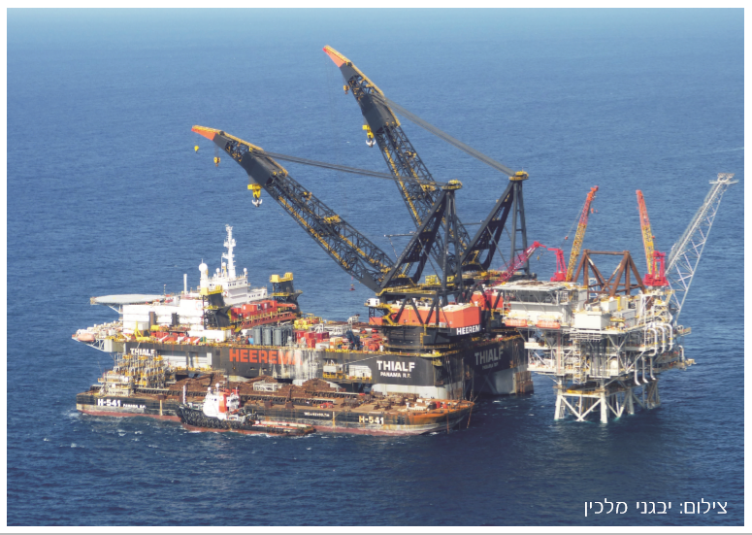
תרגיל

Slide 2
צוותים : 1+2 המשימה: מצגת הכוללת את השקפים הבאים: 1. שיקולים בהמלצה 2. השפעת ההחלטה על מאזן העוצמה הישראלית (4 עוצמות) 3. הצגת דומה לצעד וניתוחו על בסיס המושגים שנלמדו בשיעור (עוצמה רכה/קשה, תקציב המדינה וכדו')
המלצה 1 :
שימוש משאב הגז למטרות המשק בלבד ללא ייצוא כלל
Notes:
המלצה 1 : שימוש גז למטרות המשק בלבד ללא ייצוא כלל

Slide 3
צוותים : 3+4 המשימה: מצגת הכוללת את השקפים הבאים: 1. שיקולים בהמלצה 2. השפעת ההחלטה על מאזן העוצמה הישראלית (4 עוצמות) 3. הצגת דומה לצעד וניתוחו על בסיס המושגים שנלמדו בשיעור (עוצמה רכה/קשה, תקציב המדינה וכדו')
המלצה 2 :
שימוש משאב הגז למטרות ייצוא בלבד
Notes:
המלצה 1 : שימוש גז למטרות המשק בלבד ללא ייצוא כלל

Slide 4
המטרה:
הצגת השקפים ושכנוע הפורום בהמלצתכם למדיניות (בלא יותר מ-10 דקות)

Slide 5
מעט חומר רקע*

Slide 6
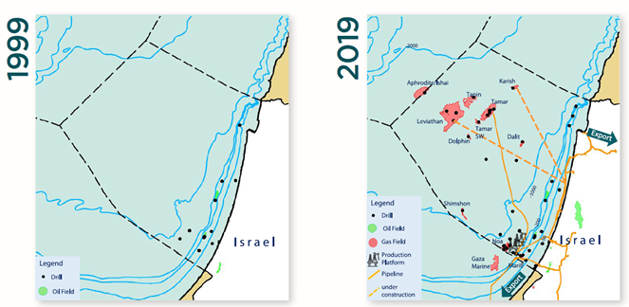
מהפכת משק הגז בישראל

Slide 8
אופציית
יצוא

Slide 12
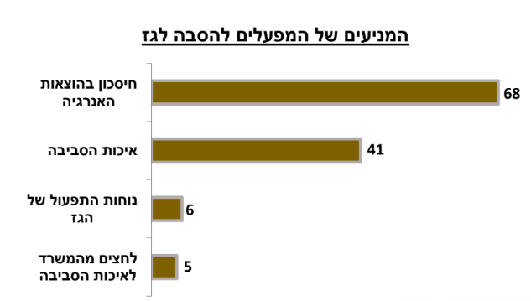
סקר משרד האנרגיה מניעים להסבת מפעלים לגז טבעי

Slide 13
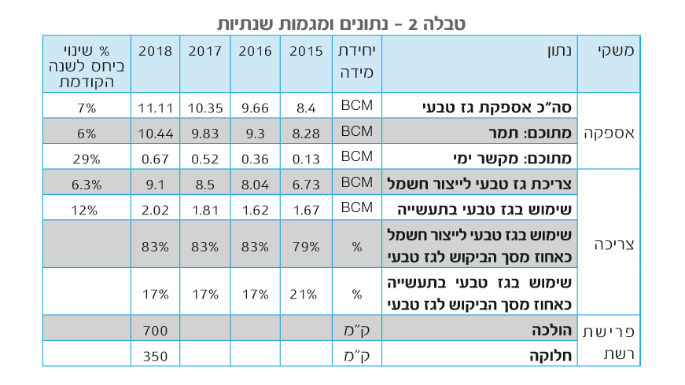

Slide 15
תודה
נח הקר

